Slide 1
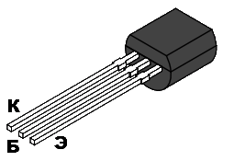
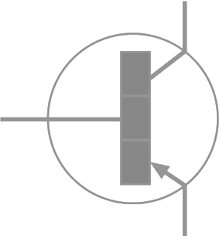
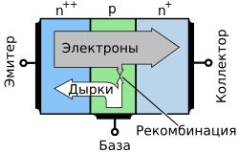
Вимірювання та відображення характеристик напівпровідникових Транзисторів засобами тривимірної графіки

Slide 2
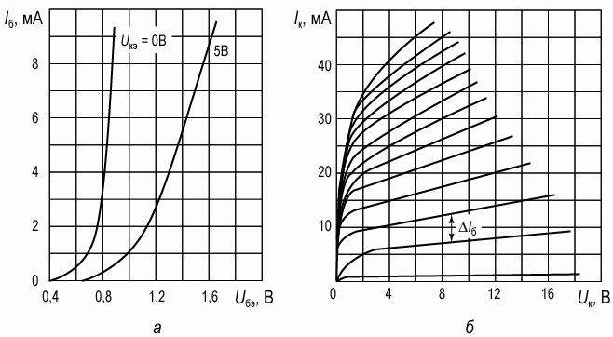
Класична форма подання характеристик

Slide 3
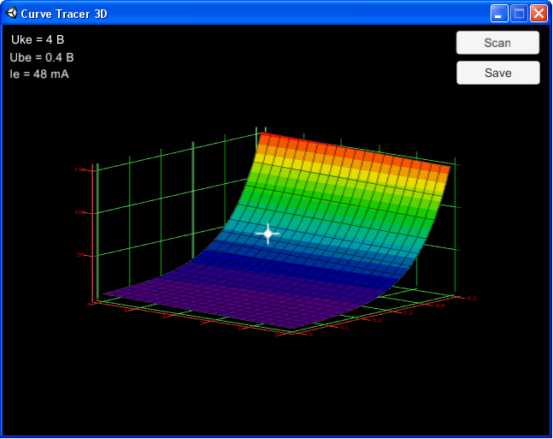
Вікно програми

Slide 4
Прилад буде корисний для:
Розробки прототипів апаратури виходячи реальних характеристик конкретного зразка транзистора;
Створення моделей для середовищ схемо технічного моделювання;
Організації вхідного і вихідного контролю на виробництві.

Slide 5
Структурна схема
Прилад
ПК

Slide 6
Позначення
КДС — Кероване джерело стуму. Задає струм бази вимірюваного транзистора.
ОВ — Об’єкт вимірювання. Транзистор з якого знімаються характеристика.
УП — Пристрій узгодження.
АЦП — Аналогово-цифровий перетворювач.
СК — Схема керування. Визначає напруги відповідні напруги та струми для вимірювання. Проводить первинну обробку даних.
КДН — Кероване джерело напруги. Дозволяє плавно змінювати напругу між колектором та емітером в широких межах.
МДП — Модуль передачі даних. Передає результати вимірювань на ПК та сигнали керування на СК.
ДШ — Драйвер шини. Програмний модуль призначений для взаємодії з апаратною частиною.
СО — Система обробки проводить перевірку та, в разі необхідності, корегування результатів.
ІК — Інтерфейс користувача
МВ — Модуль відображення. Виконує побудову тривимірного зображення.

